Slide 2
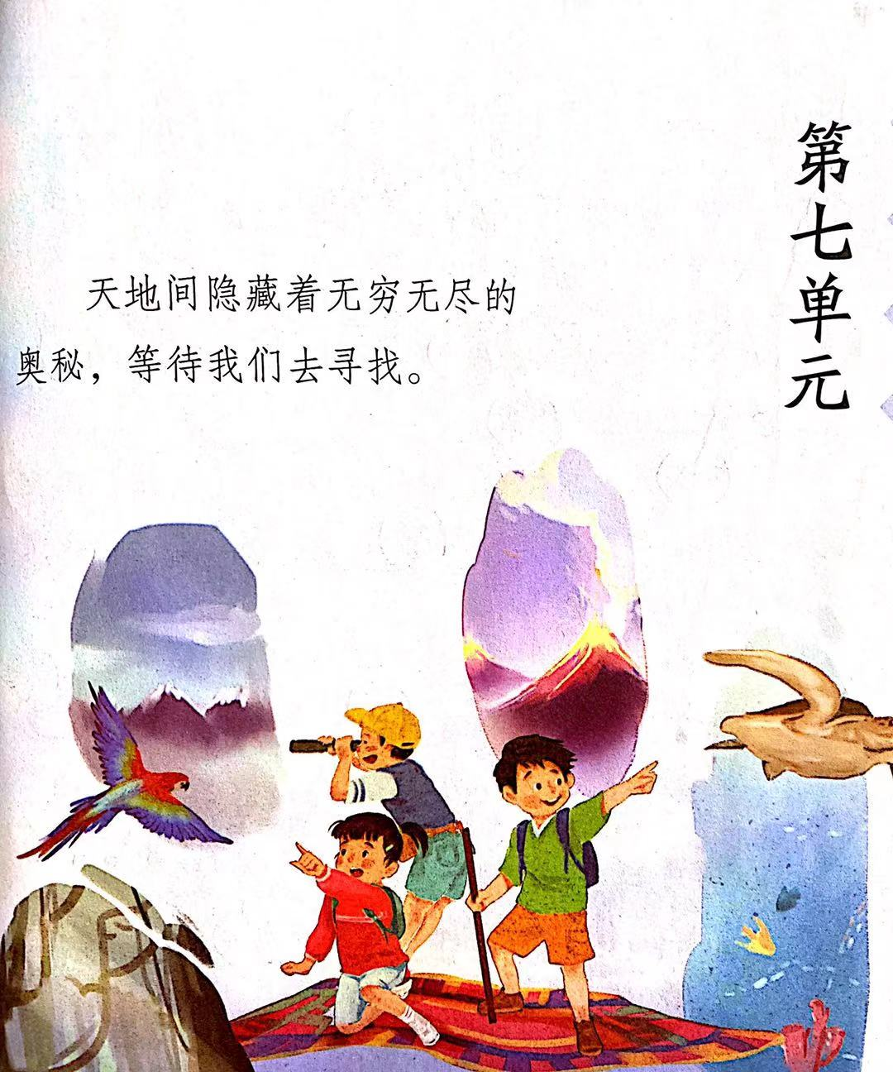
天地间隐藏着无穷无尽的奥秘，等待我们去寻找。
的世界

Slide 3
22.我们奇妙的世界

Slide 4
自读要求：
1.自由轻声朗读课文，读准字音，读通句子，难读的句子多读几遍。
2.读完后想一想，如果要把整篇课文浓缩成一句话，你会选哪一句呢？

Slide 5
这是一个奇妙的世界，一切看上去都是有生命的。
是的，世界上存在的奇妙的事物是无穷的，只要我们去寻找。

Slide 6
自读要求：
迅速浏览课文，想一想：课文是从哪两方面来写世界的奇妙的？

Slide 7
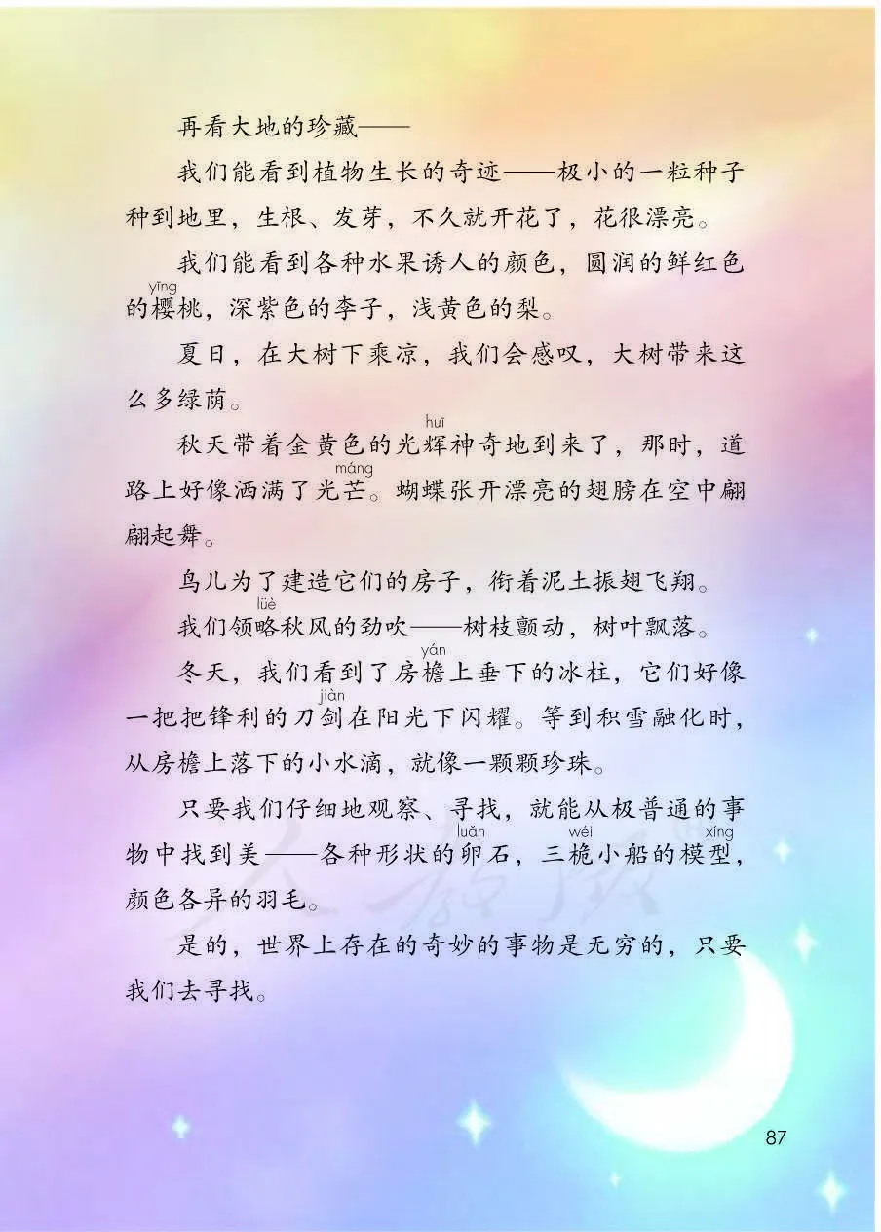

Slide 8
你看天空的珍藏——
再看大地的珍藏——

Slide 9
你看天空的珍藏——
再看大地的珍藏——

Slide 10
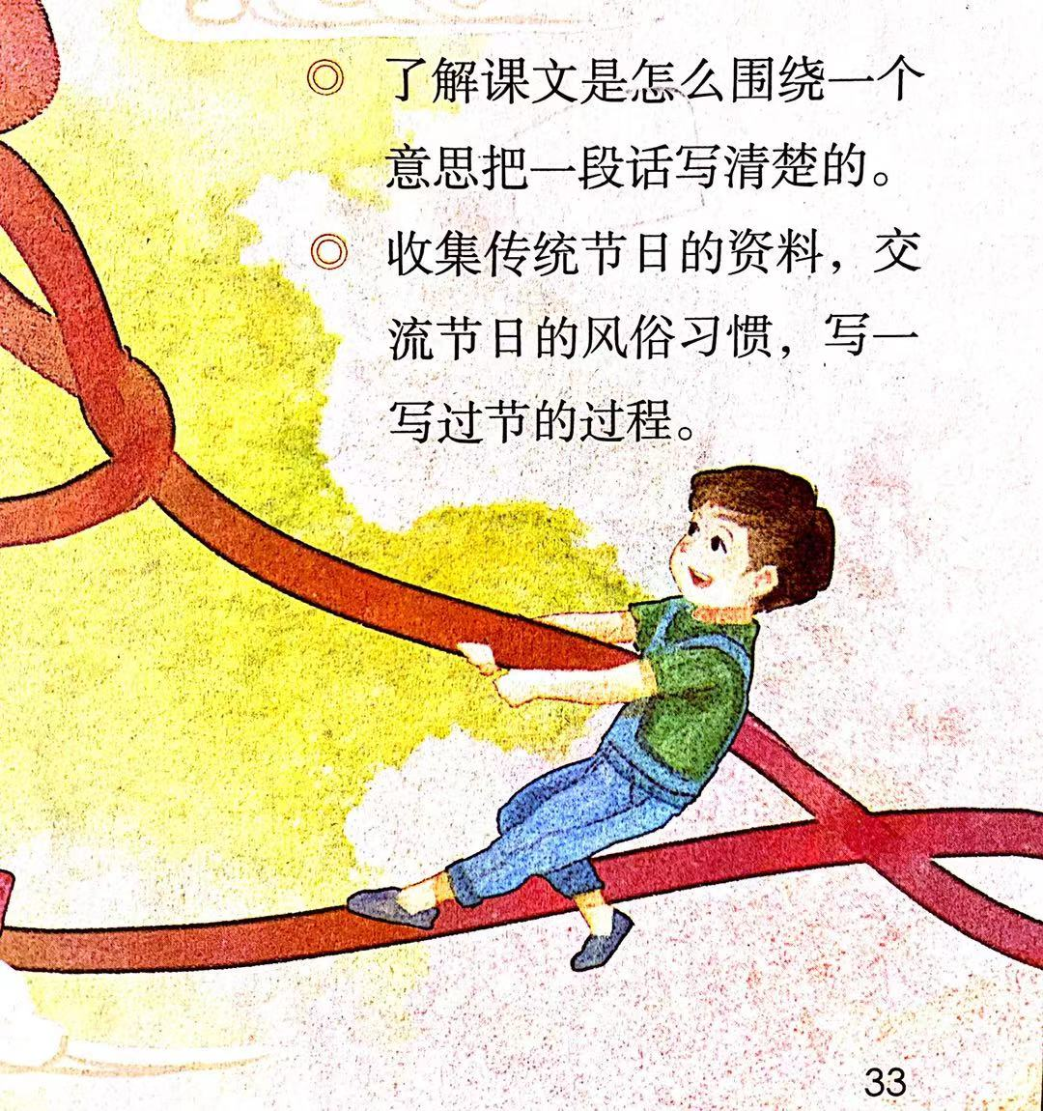
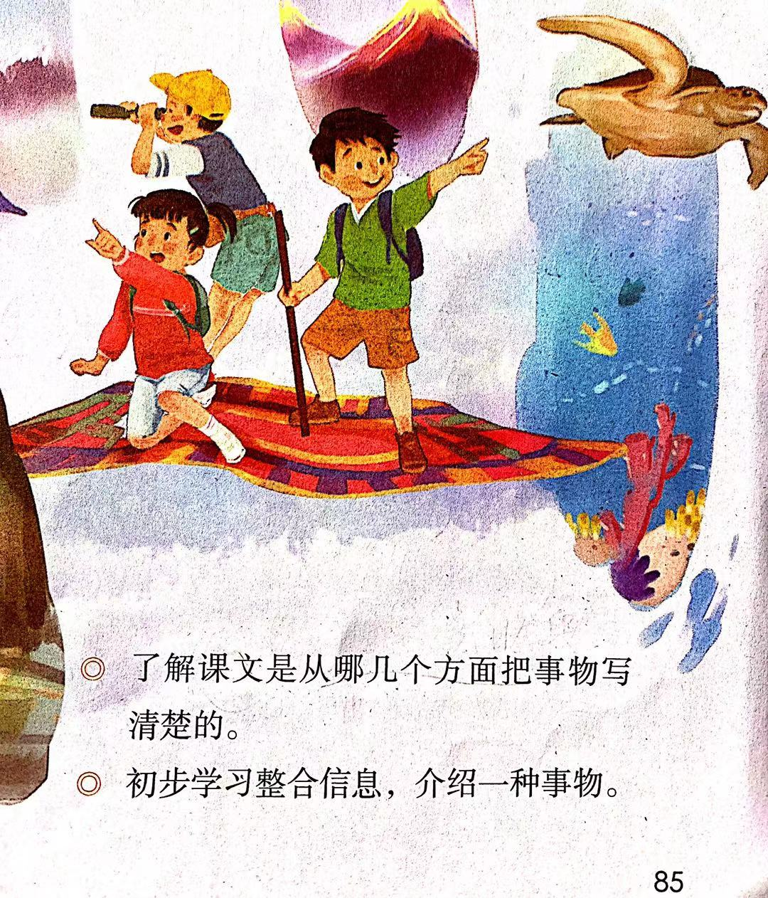

Slide 11
我们奇妙的世界
天空
大地

Slide 12
合作学习：
再次默读课文，圈出作者写了天空和大地的哪些景物？同桌合作将景物找全。
我们奇妙的世界
天空
大地

Slide 13
我们奇妙的世界
冰柱
天空
大地
秋风
太阳
云彩
雨点
水洼
群星
植物
水果
绿荫
蝴蝶
鸟儿

Slide 14
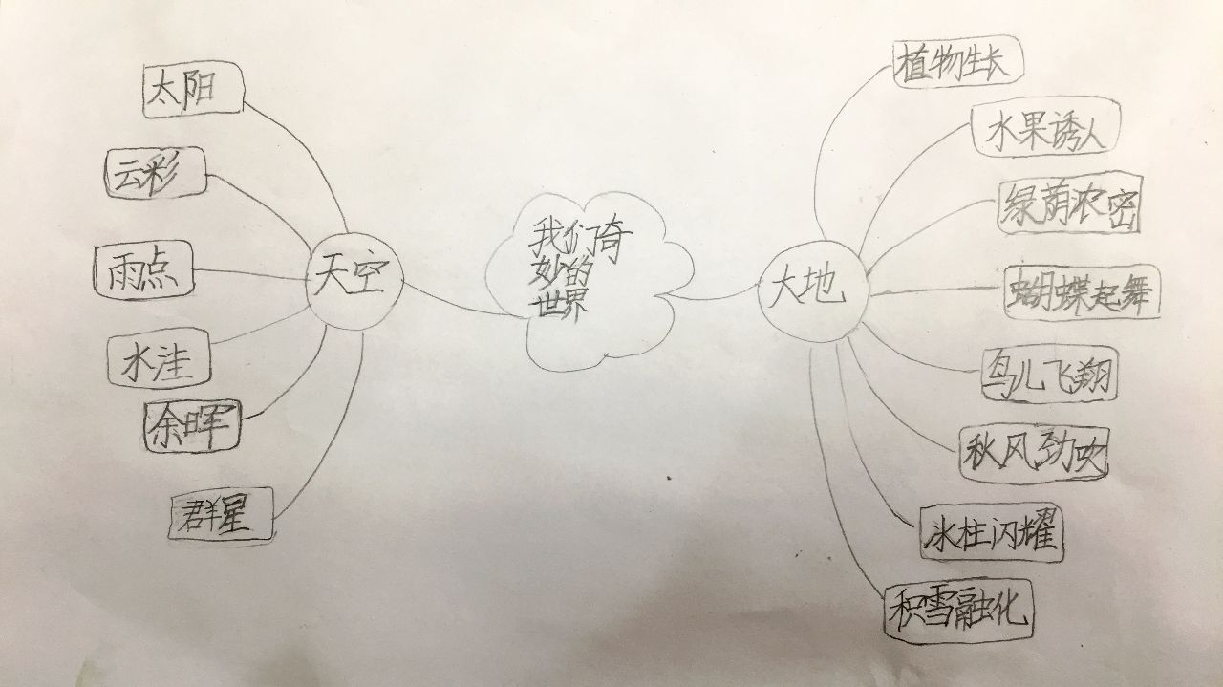

Slide 15
我们奇妙的世界
冰柱
天空
大地
秋风
太阳
云彩
雨点
水洼
群星
植物
水果
绿荫
蝴蝶
鸟儿

Slide 16
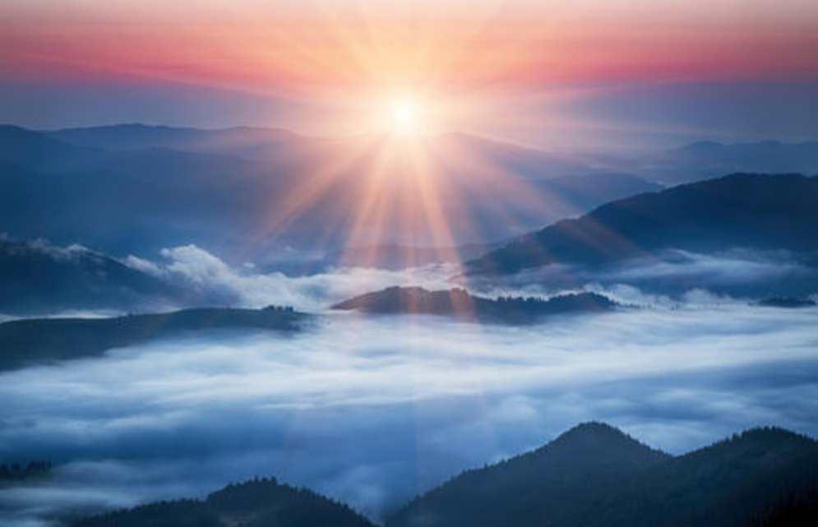
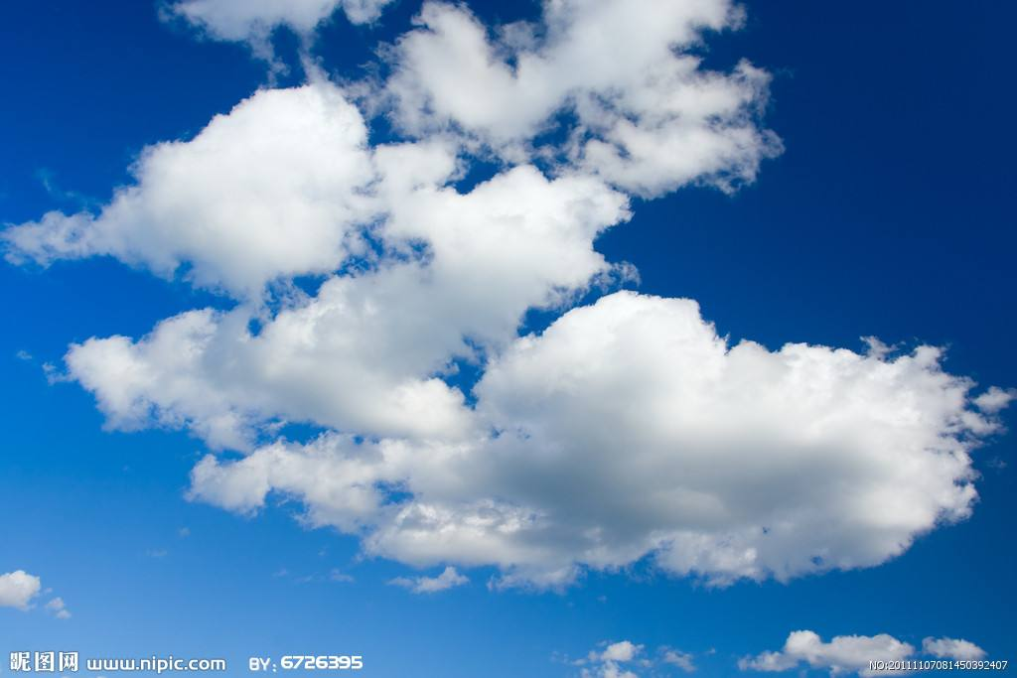
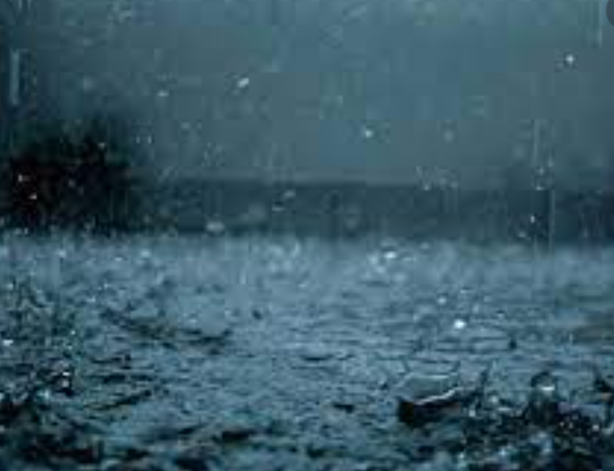
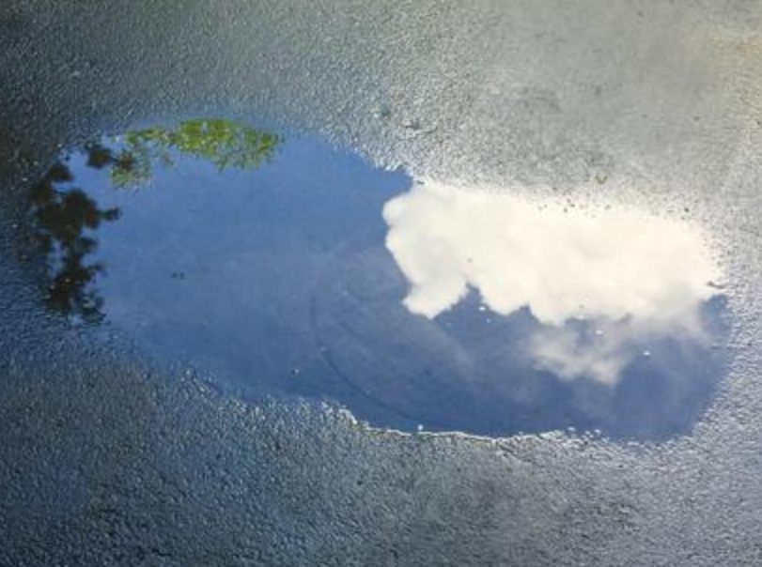
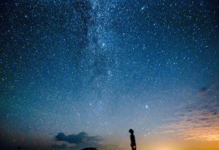
小组合作学习：
你觉得天空中哪个景物最奇妙呢？画出相关语句。

Slide 17
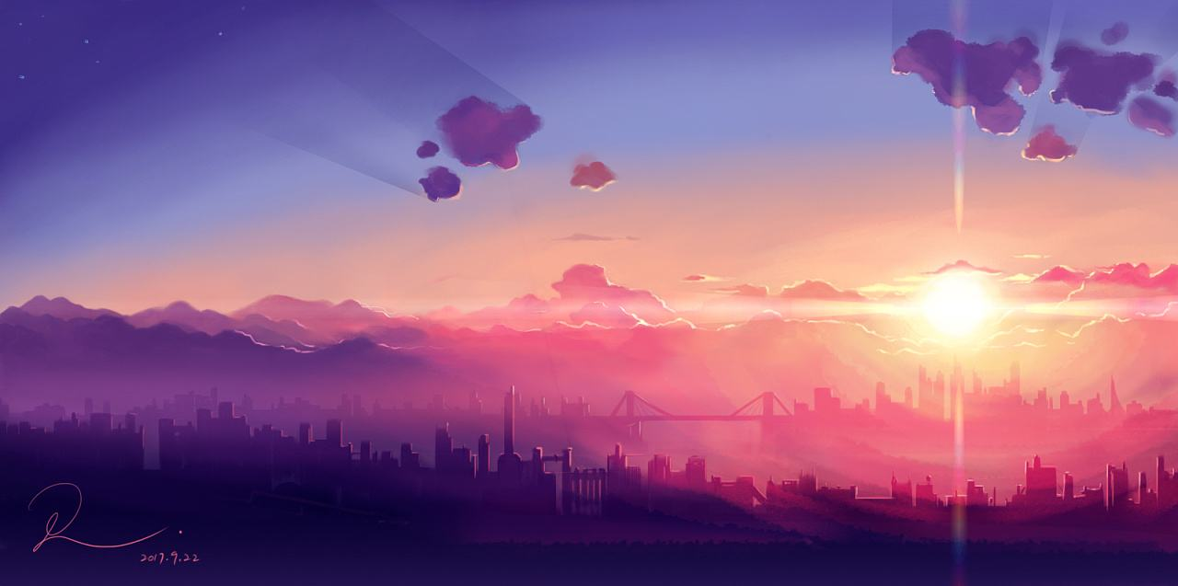
清晨，太阳升起，带来新的一天。开始，天空呈粉红色，慢慢地变成了蔚蓝色，太阳就像一个大火球一样升起来了。

Slide 18
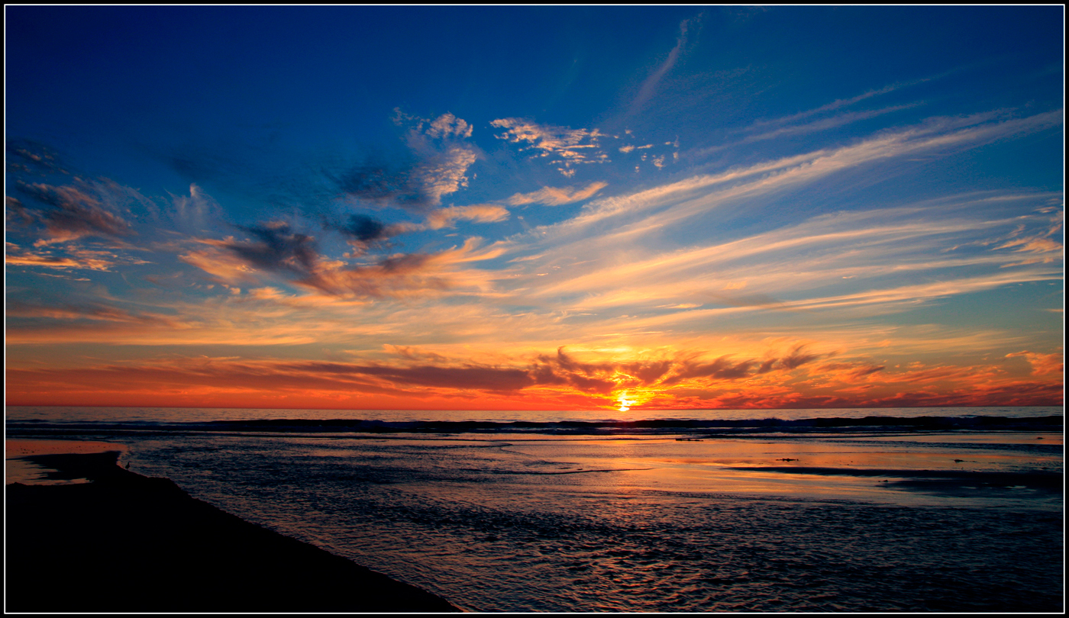
一天结束了，落日的余晖不时变幻着颜色，好像有谁在天空涂上了金色，红色和紫色。

Slide 19
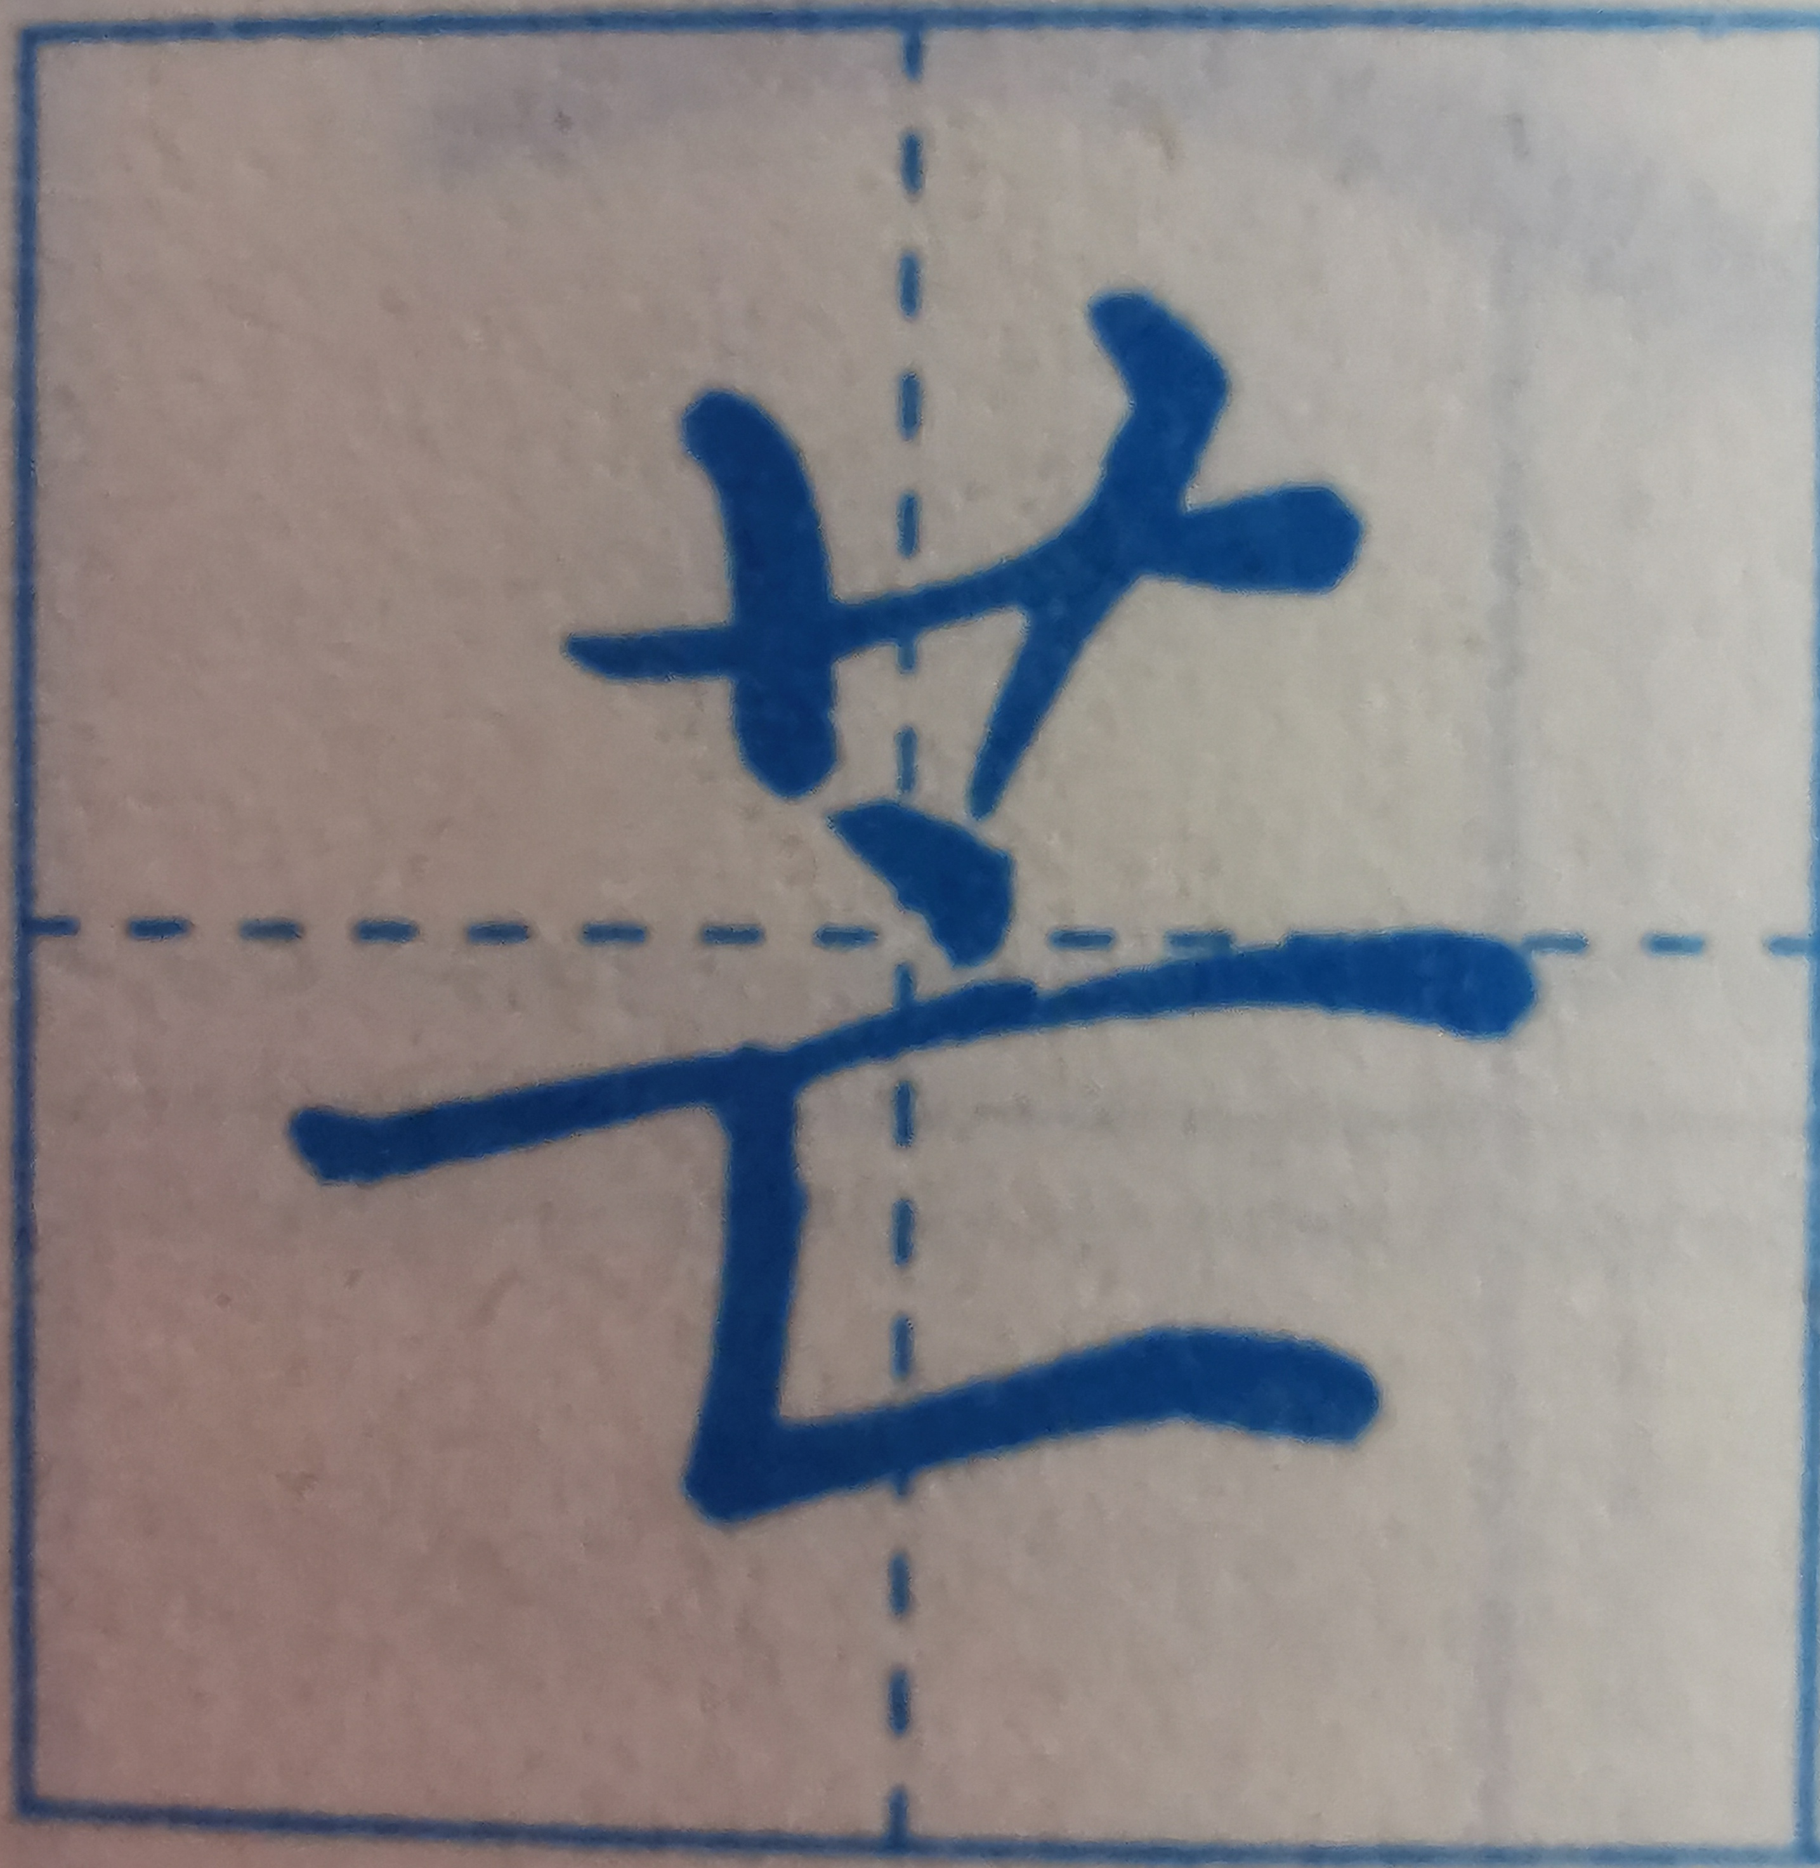
余晖
光辉
光芒
一天结束了，落日的余晖不时变幻着颜色，好像有谁在天空涂上了金色、红色和紫色。
“芒”的意思：
（1）草本植物。
（2）植物上的细刺。
（3）像刺一样的东西。
芒果
麦芒

Slide 20
清晨，太阳升起，带来新的一天。开始，天空呈粉红色，慢慢地变成了蔚蓝色，太阳就像一个大火球一样升起来了。
chéng
wèi
yú huī
huàn
一天结束了，落日的余晖不时变幻着颜色，好像有谁在天空涂上了金色，红色和紫色。

Slide 21
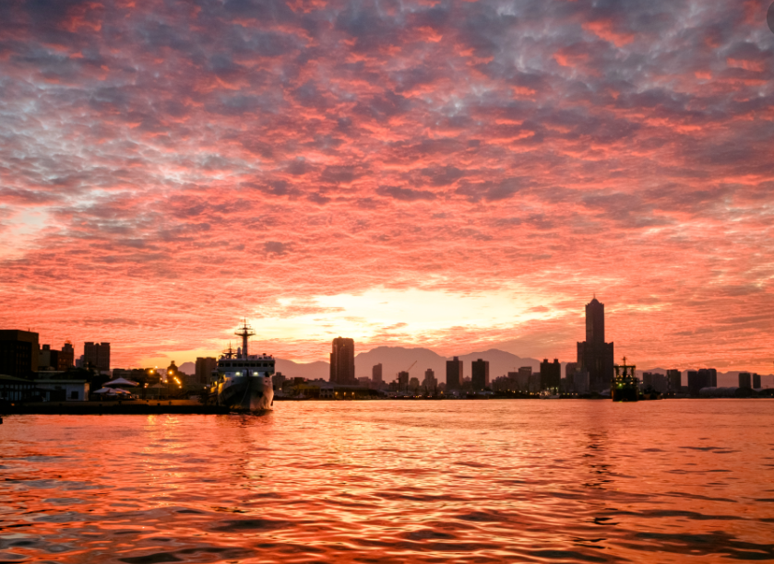
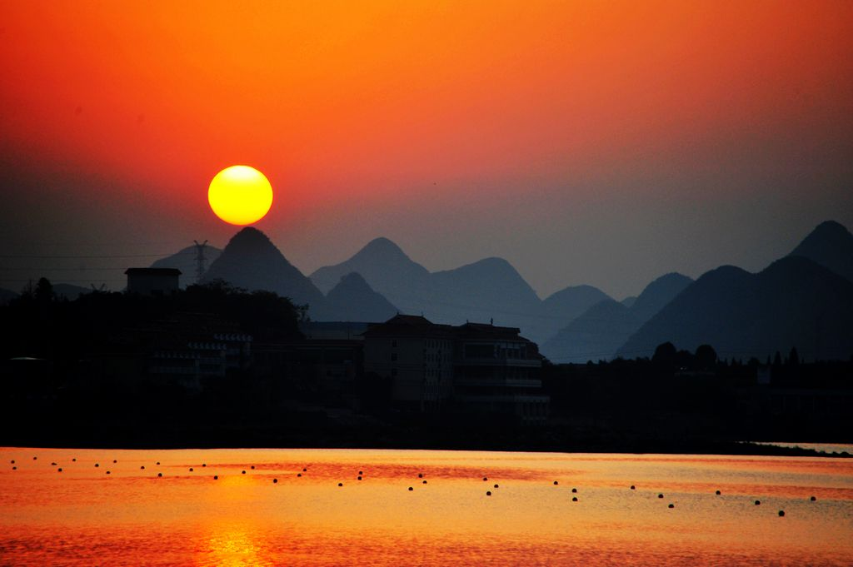
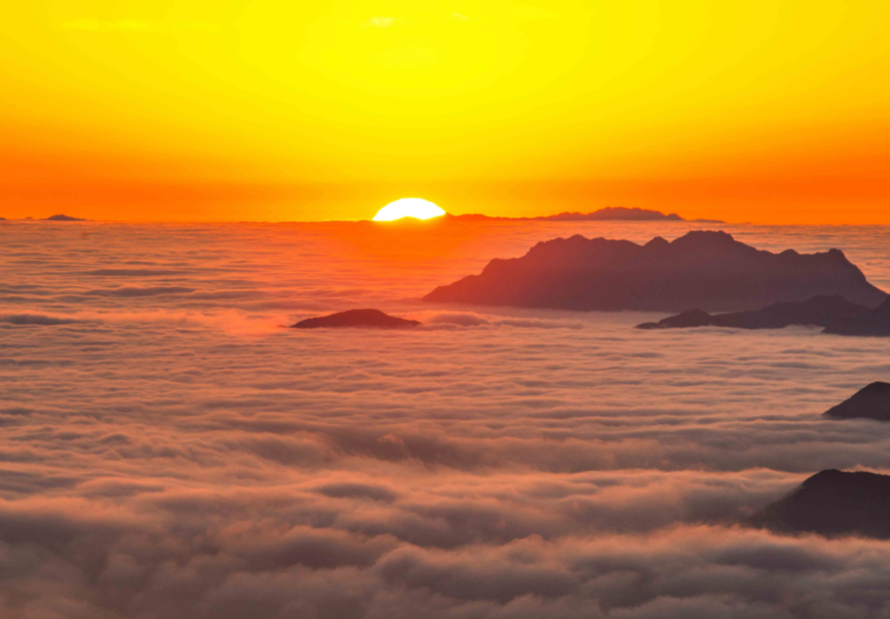
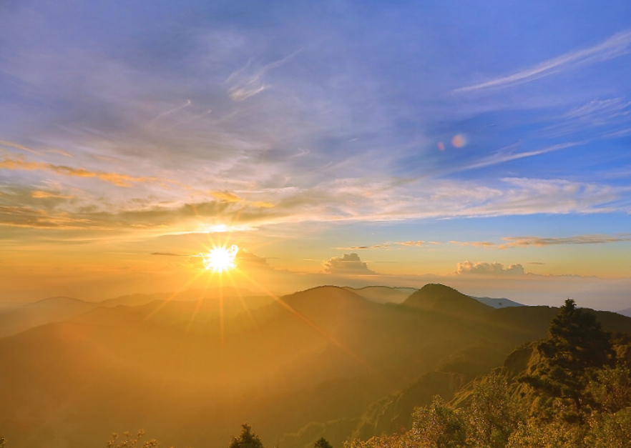
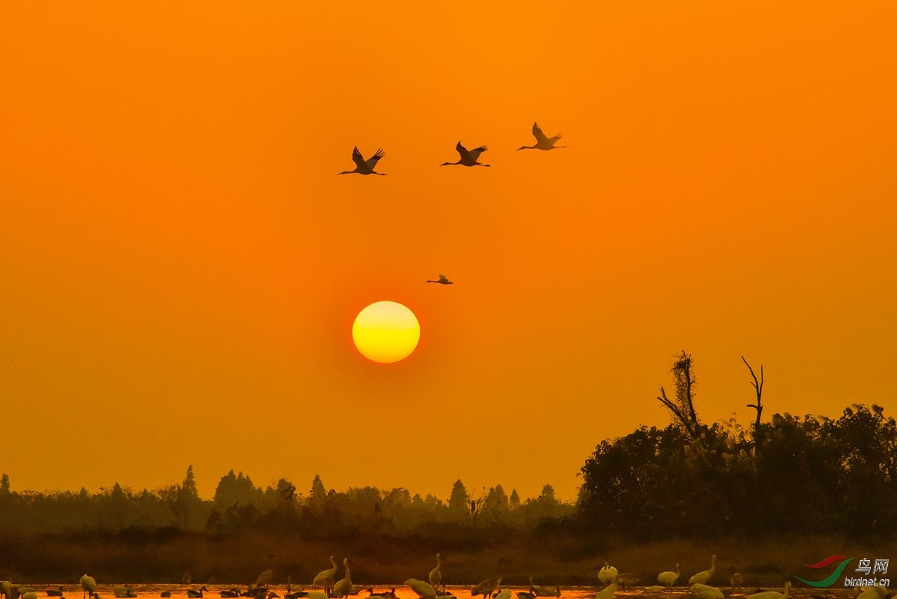

Slide 22
清晨，太阳升起，带来新的一天。开始，天空呈粉红色，慢慢地变成了蔚蓝色，太阳就像一个大火球一样升起来了。
chéng
wèi
yú huī
huàn
一天结束了，落日的余晖不时变幻着颜色，好像有谁在天空涂上了金色，红色和紫色。

Slide 23
清晨，太阳升起，带来新的一天。开始，天空呈粉红色，慢慢地变成了蔚蓝色，太阳就像一个大火球一样升起来了。
chéng
wèi
yú huī
huàn
一天结束了，落日的余晖不时变幻着颜色，好像有谁在天空涂上了金色、红色和紫色。

Slide 24
小组合作学习：
你觉得天空中哪个景物最奇妙呢？画出相关语句。

Slide 25
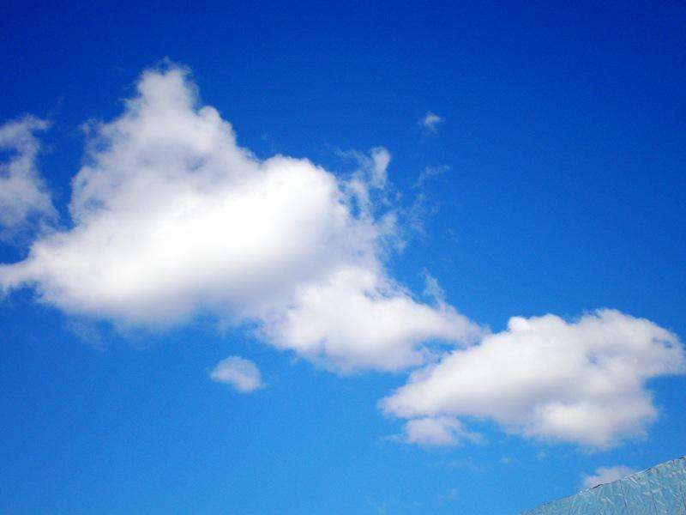
有时，云彩在蓝色的天空中飞行，如同经过雕饰一样，呈现出各种奇妙的形状，告诉我们许多奇妙的故事……
云彩像 ，
它在讲 的故事。

Slide 26
小组合作学习：
你觉得天空中哪个景物最奇妙呢？画出相关语句。

Slide 27
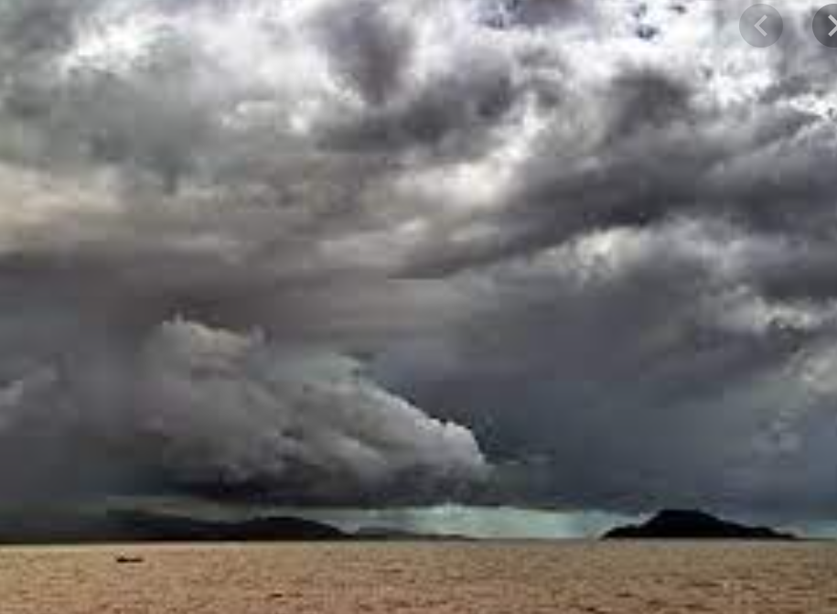
pī
当云彩变得又黑又重时，雨点就会噼噼啪啪地降落到大地上。

Slide 28
小组合作学习：
你觉得天空中哪个景物最奇妙呢？画出相关语句。

Slide 29
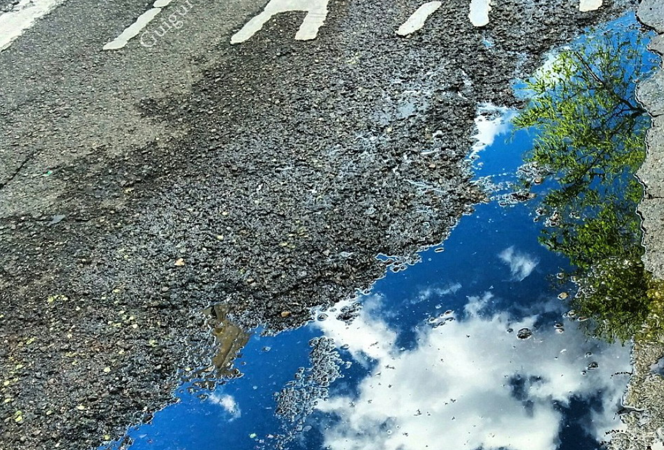
雨后，我们会看到地上有许多水洼，就像有趣的镜子，映射着我们的脸。

Slide 30
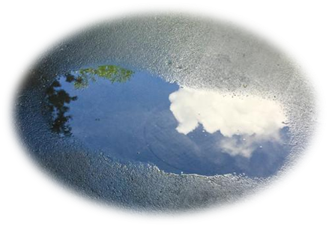
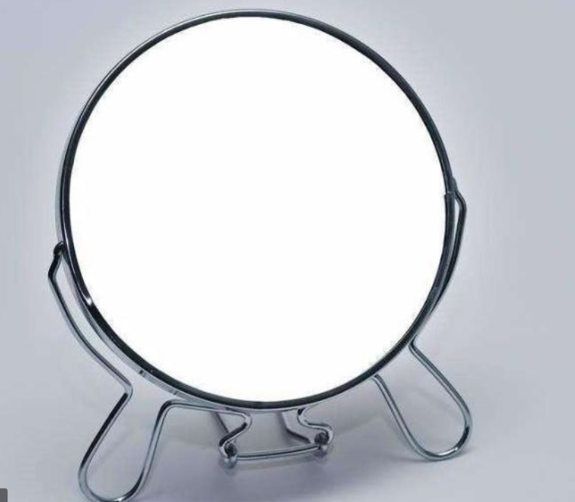
雨后，我们会看到地上有许多水洼，就像有趣的镜子，映射着我们的脸。

Slide 31
小组合作学习：
你觉得天空中哪个景物最奇妙呢？画出相关语句。

Slide 32
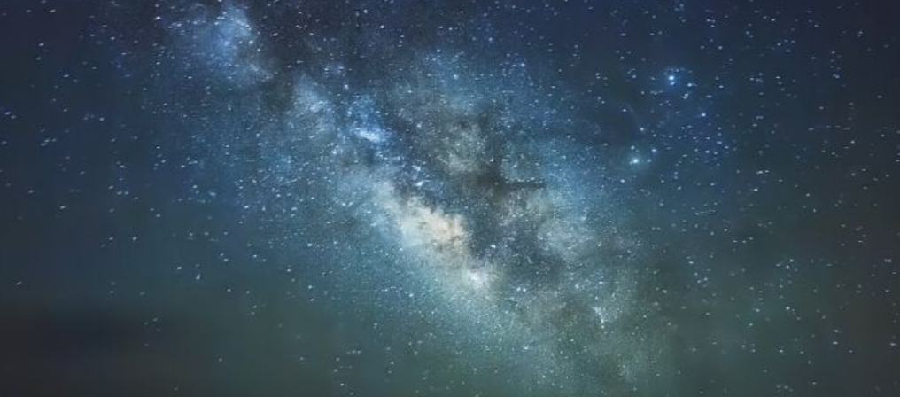
黑夜降临了，我们看见夜空中群星闪烁，就像千千万万支极小的蜡烛在发光。

Slide 33
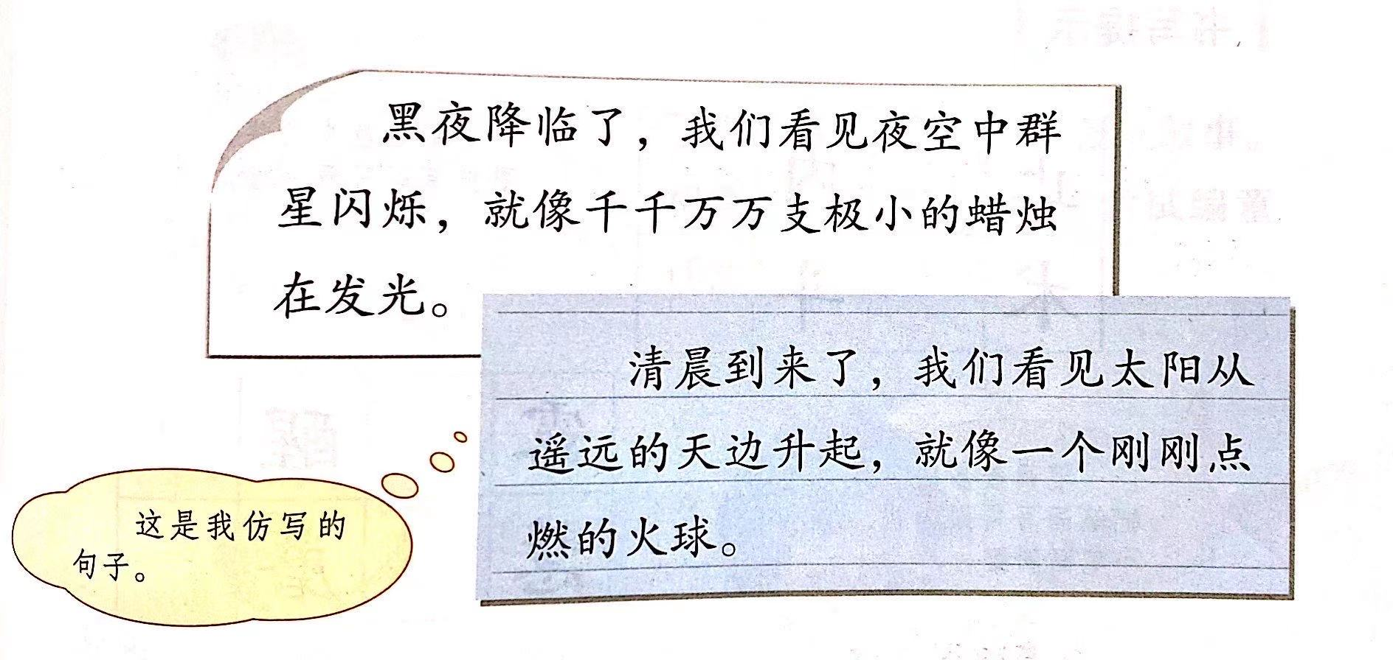

Slide 34
黑夜降临了，我们看见夜空中群星闪烁，就像千千万万支极小的蜡烛在发光。

Slide 35
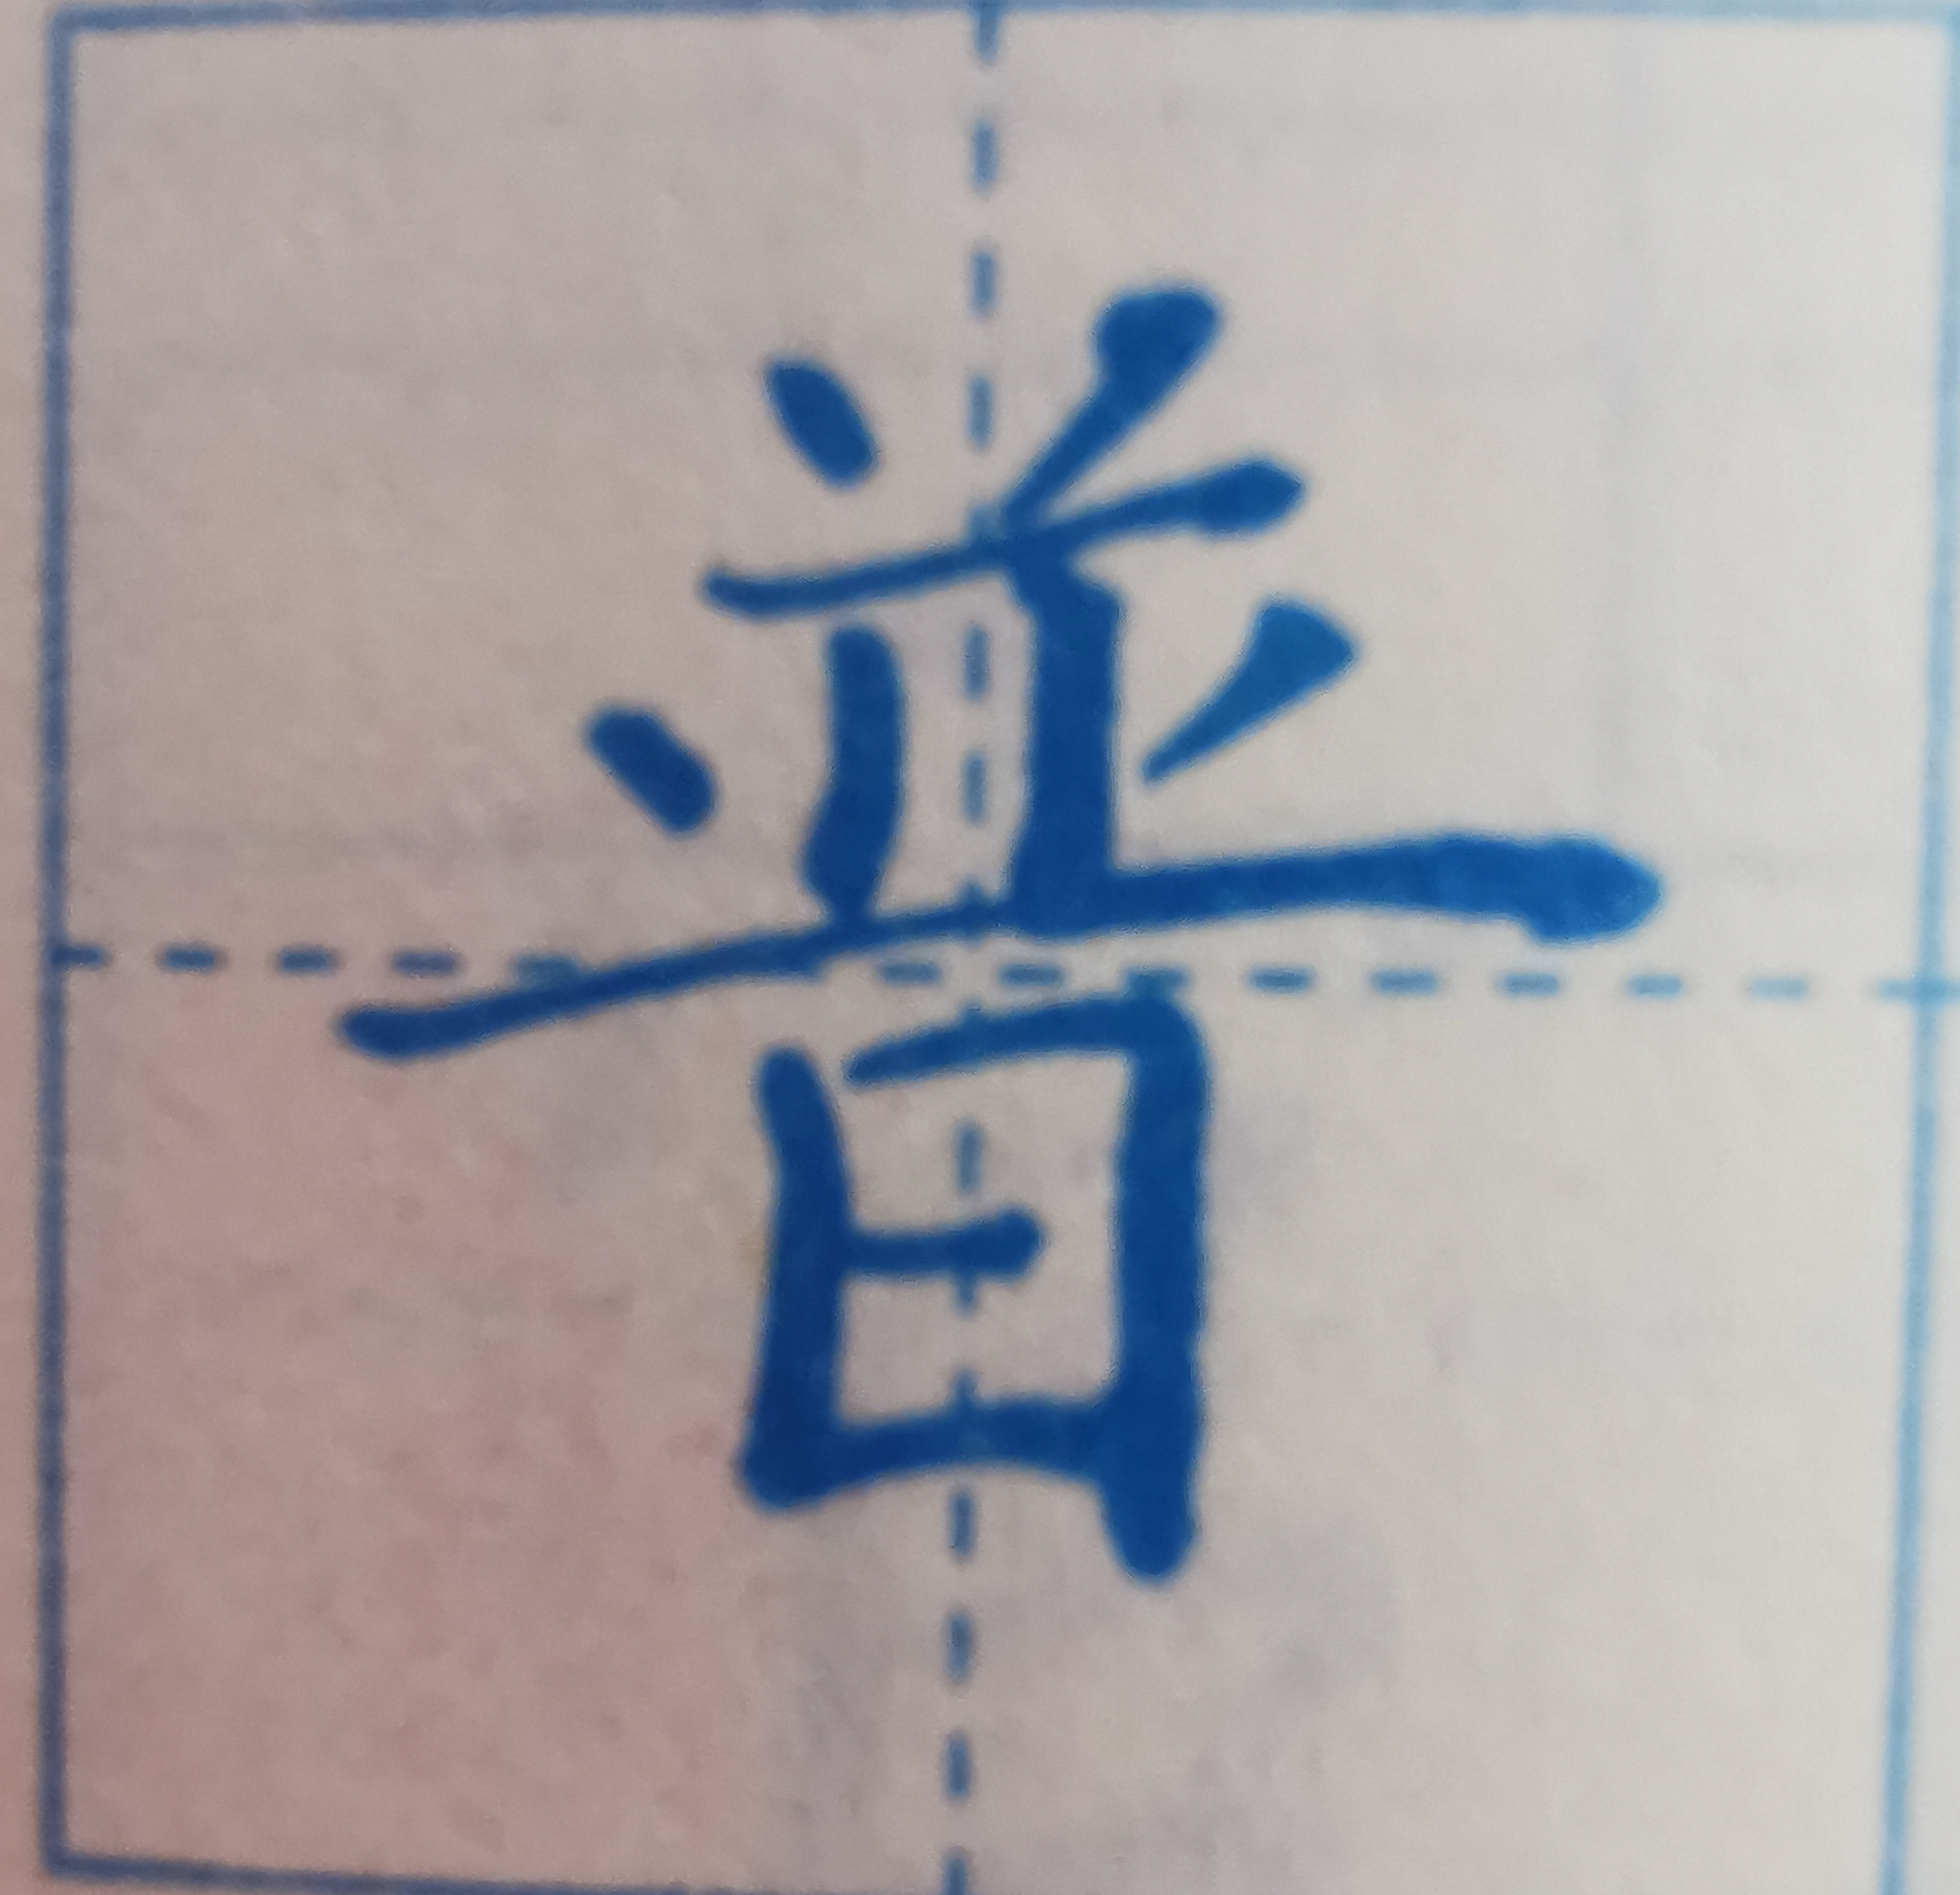
上下窄，中间宽。
横间距，要相等。

Slide 36
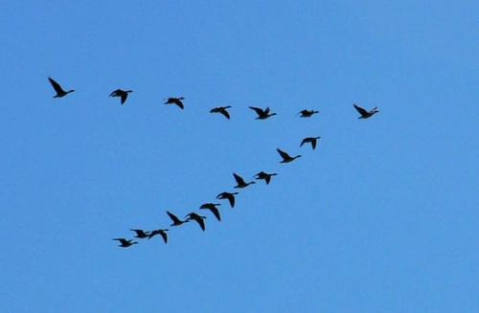

Slide 37
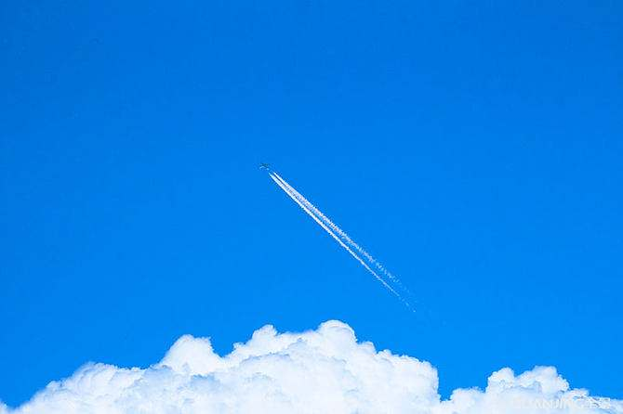

Slide 38
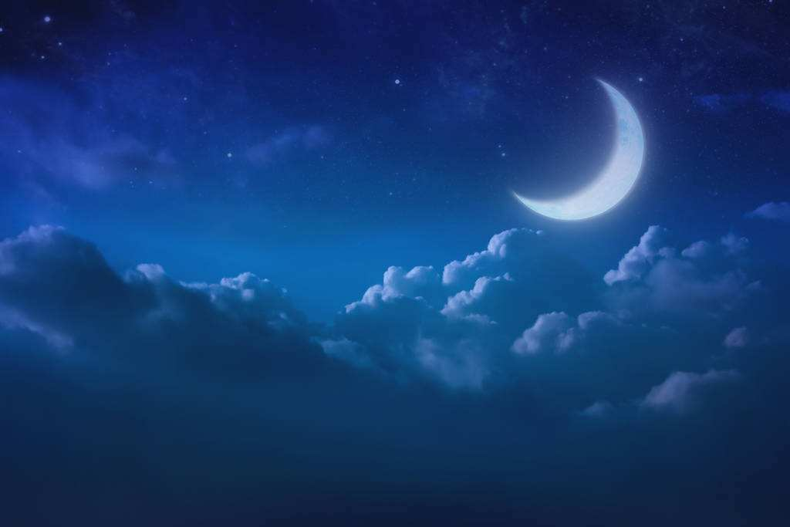

Slide 39
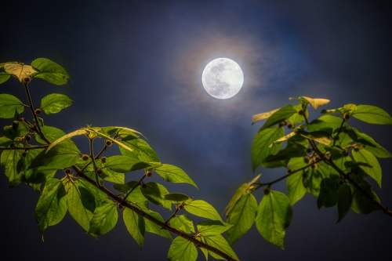
作业：用上“观其色、看其形、听其声”的方法，通过观察、辅之想象，和同桌说说天空中其他奇妙的景物。

